Slide 1
App Inventor - Ένθετη Δομή Διακλάδωσης
ΦΥΛΛΟ ΕΡΓΑΣΙΑΣ A.7.M21
Notes:
[Sources]
- Πρότυπο παρουσίασης
[/Sources]

Slide 2

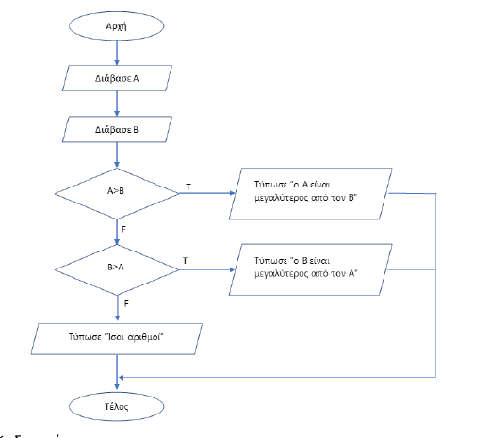
Στόχοι σημερινού μαθήματος
• Να εξηγούμε την ένθετη διακλάδωση
• Να ταξινομούμε τιμές σε πολλές κατηγορίες
• Να οργανώνουμε όρια χωρίς κενά ή επικάλυψη
• Να δημιουργούμε εφαρμογή υπολογισμού BMI
Να εισάγουμε στο Audacity ένα αρχείο ήχου που βρίσκεται αποθηκευμένο στον υπολογιστή
Να επιλέγουμε, να αντιγράφουμε, να επικολλούμε και να διαγράφουμε ένα κομμάτι από τον ήχο
Να εξάγουμε (export) τον ήχο σε mp3.
Παράδειγμα ένθετης διακλάδωσης
Notes:
[Sources]
- Βιβλίο θεωρίας, Ενότητα Α7
[/Sources]

Slide 3

Ένθετη διακλάδωση
Ένα if μπορεί να βρίσκεται μέσα σε κλάδο άλλου if.
Κάθε επόμενος έλεγχος εκτελείται μόνο όταν η ροή φτάσει στον αντίστοιχο κλάδο.
εργαλείο για επεξεργασία ψηφιακού ήχου
λογισμικό ανοικτού κώδικα
επιτρέπει την εισαγωγή ήχων από αρχεία ή και μικρόφωνα
ποικίλα εργαλεία για την επεξεργασία ήχων, καθώς και ειδικά εφέ.
ένα έργο αποθηκεύεται ως έργο (project)
Παράδειγμα ένθετης διακλάδωσης
Notes:
[Sources]
- Βιβλίο θεωρίας, Ενότητα Α7
[/Sources]

Slide 4
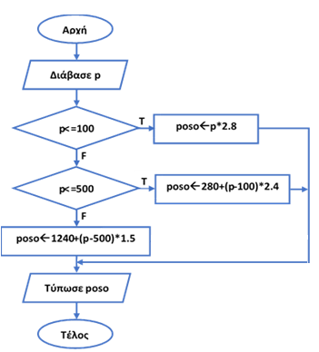

Πολλές κατηγορίες
Για ταξινόμηση σε διαστήματα, ελέγχουμε τα όρια με σταθερή σειρά.
Μόλις βρεθεί η σωστή κατηγορία, εμφανίζεται ο αντίστοιχος χαρακτηρισμός.
Διαδοχικοί έλεγχοι ορίων
Notes:
[Sources]
- Βιβλίο θεωρίας, Ενότητα Α7
[/Sources]

Slide 5


Υπολογισμός BMI
Σιγή: σιγούμε ένα μέρος του ήχου, χωρίς όμως να αφαιρέσουμε τον χρόνο της διάρκειάς του.
Περικοπή: κρατούμε μόνο ένα μέρος του ήχου, αφαιρώντας (περικόπτωντας) όλο το υπόλοιπο κανάλι, χωρίς όμως να αφαιρέσουμε τον χρόνο της διάρκειάς του
BMI = βάρος / ύψος²
Δεδομένα είναι το βάρος και το ύψος. Πληροφορίες είναι η τιμή BMI και ο χαρακτηρισμός.
BMI = B / (H ** 2)
Notes:
[Sources]
- Βιβλίο θεωρίας, Ενότητα Α7
[/Sources]

Slide 6
Σειρά ορίων
Ελέγχουμε από το μικρότερο προς το μεγαλύτερο όριο: <19, <=25, <=29, <=34 και τέλος >34.
Κάθε επόμενος έλεγχος γνωρίζει ότι τα προηγούμενα όρια δεν ισχύουν.
εργαλείο για επεξεργασία ψηφιακού ήχου
λογισμικό ανοικτού κώδικα
επιτρέπει την εισαγωγή ήχων από αρχεία ή και μικρόφωνα
ποικίλα εργαλεία για την επεξεργασία ήχων, καθώς και ειδικά εφέ.
ένα έργο αποθηκεύεται ως έργο (project)
if bmi < 19
else if bmi <= 25
else if bmi <= 29
else if bmi <= 34
else
Notes:
[Sources]
- Βιβλίο θεωρίας, Ενότητα Α7
[/Sources]

Slide 7
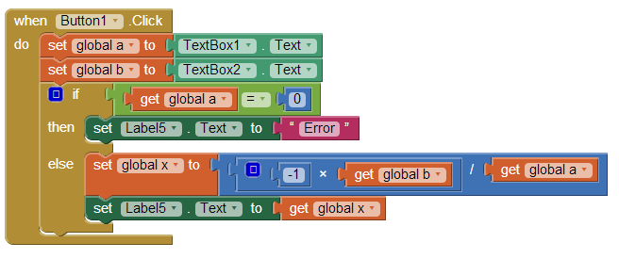
Σχεδίαση εφαρμογής
Χρειάζονται δύο TextBoxes για βάρος και ύψος, Button για υπολογισμό και Labels για BMI και χαρακτηρισμό.
Δοκιμάζουμε τιμές κοντά σε κάθε όριο και ελέγχουμε ότι το ύψος δεν είναι 0.
Αρχείο -> Άνοιγμα
Αρχείο -> Νεό Έργο
Αρχείο -> Εισαγωγή -> Ήχος (συνδυάσουμε σε ένα έργο πολλά αρχεία ήχου)
Αρχείο -> Αποθήκευση Εργασίας
Αρχείο -> Εξαγωγή
Συνήθως, αποθηκεύουμε το αρχείο σε μορφή MP3 ή Ogg Vorbis, τα οποία αναπαράγονται από τις περισσότερες συσκευές αναπαραγωγής ήχου.
Blocks εφαρμογής με διακλάδωση
Notes:
[Sources]
- Βιβλίο θεωρίας, Ενότητα Α7
[/Sources]

Slide 8

Δραστηριότητες Εμπέδωσης
Φύλλο Εργασίας A.7.M21
Δραστηριότητα 1: εφαρμογή BMI, από δεδομένα και λογικό διάγραμμα μέχρι blocks και δοκιμή.
Notes:
[Sources]
- Τετράδιο Εργασιών, A.7.M21
[/Sources]

Slide 9
Πρόσθετες δραστηριότητες
Φύλλο Εργασίας A.7.M21
Επιπρόσθετη: 3 (Planets)
Δεν υπάρχουν δραστηριότητες για το σπίτι.
Notes:
[Sources]
- Τετράδιο Εργασιών, A.7.M21
[/Sources]

